Slide 1

StoneHeart
par ZZARDBLI
Alexia BOURMAUD
Vivien ROBERT
Louise MARCHAL
Nicolas BIZZOZZERO
Celia KHERFALLAH
Stieban FERNANDEZ
Marc-Vincent BEREIRA
Robert ADOUM

Slide 2
Sommaire
Présentation du groupe
Description du sujet STONEHEART
Diagramme de classe
Diagramme de cas d’utilisation
Fiche détaillée
Diagramme de séquence
Test de validation

Slide 3

Présentation du groupe
Alexia BOURMAUD
Vivien ROBERT
Louise MARCHAL
Nicolas BIZZOZZERO
Celia KHERFALLAH
Stieban FERNANDEZ
Marc-Vincent BEREIRA
Robert ADOUM
Moyen de communication : Facebook, Github, Google Groupes

Slide 4

Description du sujet : Stoneheart
Jeux de cartes
Deck : composé de cartes
Jeu à deux joueurs
Stratégies
Achats
Joyaux
cartes
Argent réel
Emplacement de deck
Pack de carte

Slide 5
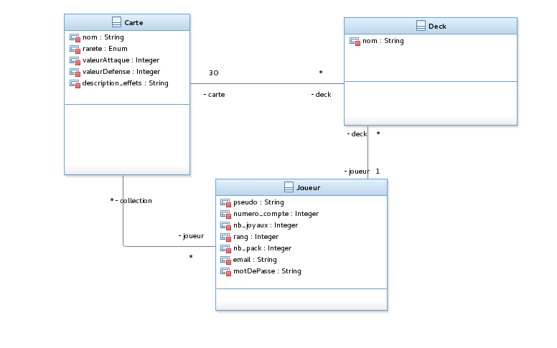
Diagramme de classe

Slide 6
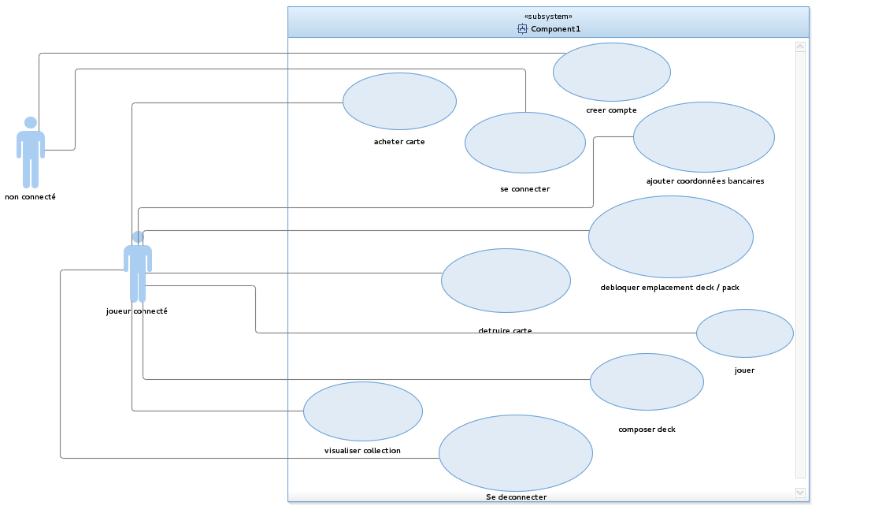
Diagramme de cas d’utilisation

Slide 7
Fiche détaillée et diagramme de séquence : Acheter un emplacement deck ou un pack

Slide 8
Fiche détaillée et diagramme de séquence : détruire carte
Titre: DetruireCarte
Auteur: joueur connecté
Description: L'utilisateur souhaite détruire un carte, il gagne des joyaux en échange.
Pré-condition: L'utilisateur est connecté.
Séquence nominale:
1. L'utilisateur clique sur "Détruire une carte"
2. Le système affiche les cartes qui peuvent être détruites par l'utilisateur, toutes sauf les cartes " basique " que possède
l'utilisateur dans sa collection.
Une carte "commune" rapporte 2 joyaux, une carte "rare" rapporte 5 joyaux, une carte "légendaire" rapporte 20 joyaux.
3. Le système affiche "sélectionner une carte à détruire".
4. L'utilisateur sélectionne une carte.
5. Le système détruit la carte.
6. Le système affiche "Voulez vous détruire une autre carte ?".
7. L'utilisateur décline.
Post-condition:
La carte disparait de la collection de l'utilisateur.
Le solde de l'utilisateur se voit incrémenté selon la nature de la carte détruite.
Alternatives:
A1. L'utilisateur souhaite détruite une autre carte en SN11, retour en SN2.
A2.1 Si la liste est vide le système affiche "Vous n'avez plus de carte à détruire", fin de l'interaction.
A2.2 Retour en SN2.
Exceptions:
E1. L'utilisateur annule la destruction d'une carte en SN4, fin de l'interaction.

Slide 9
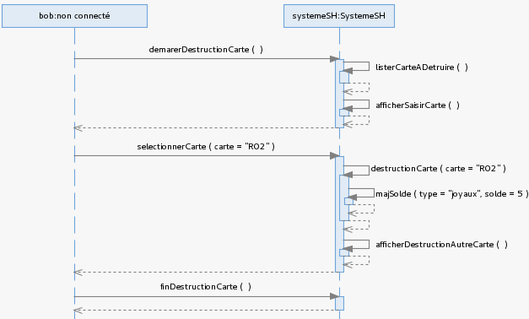
Fiche détaillée et diagramme de séquence : détruire carte (2)

